Slide 1




Experiencia Significativa
: Proyecto Plan de Lectura, Escritura y Oralidad “LEO”
Nancy Pascuas
I. E. M. Escuela Normal Superior
Pitalito – Huila

Slide 2
FUNDAMENTACIÓN
Experiencia inscrita en el PEI página 109.
Articulada con la misión y visión.
Formación de maestros: líderes, con conciencia ambiental, investigadores, transformadores de la realidad, propiciantes de la inclusión social desde procesos de procesos de compresión lectora, escritura y expresión oral coherente, reflexiva y propositiva.
Contexto:
Identificación de situaciones a través diagnósticos académicos, pruebas internas, externas, cotidianidad escolar.
Referencias teóricas, metodológicas y conceptuales con los líderes de la experiencia.
Referentes de calidad.
Autores como Isabel Solé, Delia Lerner, Jim Trelease, Vygotsky, Cassany, Teresa Serafini, Gianny Rodari y autores de literatura infantil, juvenil y demás.
Estrategias de lectura: predicción, conocimientos previos, motivación, inferencia, cognitiva, complementación, parafraseo, muestreo, en voz alta, compartida, etc.

Slide 3

PERTINENCIA
La propuesta es pertinente porque responde a:
El desarrollo de procesos de lectura, escritura, Fluidez en el discurso oral.
Desarrollo del pensamiento.
La Comunicación familiar.
Espacios dedicados a escritura y lectura.
Desarrollo de conciencia crítica.
Producción textual.

Slide 4

CONSISTENCIA
La propuesta ayuda a:
La Construcción de sentido desde el lenguaje.
Desarrollo de procesos de lectura, escritura y oralidad, entendidas como procesos sociales para comprender el mundo.
Desarrollo del pensamiento.
Uso de estrategias de animación a la lectura, comprensión, producción de textos escritos y orales coherentes. Actividades lúdicas, creativas.
Es una propuestas dinámica requiere de análisis y ajustes de
forma permanente.

Slide 5
MADUREZ
Línea de tiempo: experiencia de Lectura, Escritura y Oralidad: Plan Lector
Año | Eventos
2017 | Inicio de la experiencia de Plan Lector. Actividades desde lengua castellana para recursos económicos
2020 | Cambio de coordinación de la experiencia. Impacto de la pandemia, publicación de la revista Goma, actividades virtuales.
2021 | Actividades virtuales, taller cuento al revés y participación a nivel nacional. Participación encuentro SEM
2022 | Publicación de revista Goma, reorganización, acompañamiento en aula, elaboración de materiales educativos, participación con servicio social. Ensanchamiento de la biblioteca con compra de libros para secundaria y formación complementaria con recursos de la institución. Participación encuentro SEM
2023 | Propuesta y elaboración de modelo de rutas en primaria, participación de estudiantes de servicio social, publicación de revista. Compra de libros para primaria recursos de la institución.
2024 | Jornadas de exposiciones con productos de las actividades de la propuesta, acompañamiento, inclusión de servicio social y electiva de teatro. Compra de libros para primera con recursos de SEM Pitalito. Participación encuentro SEM.
2025 | Elaboración y publicación de la revista Goma aniversario Bodas de Brillantes, elaboración de rutas (planeaciones), por periodos con los materiales educativos: préstamo de libros, diapositivas, pdf. Apoyo de servicio social y estudiantes de electiva de teatro.

Slide 6

EMPODERAMIENTO
En la experiencia participan:
Docentes de preescolar y básica primaria de las sedes, generalmente desde las rutas sugerida.
Docentes de secundaria y formación complementaria de lengua castellana jornada mañana y tarde, desde libros sugeridos, en trabajo autónomo de cada docente.
Estudiantes de preescolar, básica primaria, secundaria, media y formación.
Padres desde el seguimiento en el hogar.
Asimismo, se aumento de la intensidad horaria semanal en primaria y bachillerato para contribuir al desarrollo de la experiencia.

Slide 7
EVALUACIÓN Y SEGUIMIENTO
• Creación del Comité de Plan Lector.
• Revisión periódica de rutas y actividades.
• Evaluación formativa con retroalimentación constante.
• Evidencias: actas, listas de asistencia, fotografías, videos, productos escritos.
• Evaluación cuantitativa limitada a calificaciones formales en asignaturas.

Slide 8

RESULTADOS
Alternativa; es elaborar, desde la coordinación, rutas por periodos para preescolar y básica primaria y compartirla a todos los docentes de las sedes. Un número importante las realizan.
Convocar a docentes y aumentar plazos para elaboración de la revista.
Préstamo de libros, elaboración de propuestas de diseño y planeación, facilitar material educativos en físico o digitalizados.
Se hace acompañamiento en aula a quienes lo soliciten.
Gusto de los estudiantes por las visitas al aula y desarrollo de actividades.
Utilización de lugar como bibliobús que propician satisfacción.
Formación del parque bibliobús con ayuda de estudiantes del
Servicio social.
Inscripción de la coordinadora en Make Make.
Participación en Colombia aprende.
Mayor fluidez en los tres procesos: lectura, escritura y oralidad

Slide 9

TRANSFERENCIAS
Socializaciones que programa SEM cada año.
Informes semestrales.
Publicación digital de la revista Goma que muestra procesos pedagógicos y didácticos, experiencias exitosas y quehacer estudiantil. El lector se hace una idea de los avances que se dan.
Se da apoyo a los docentes que solicitan material y explicaciones en encuentros dialógicos.

Slide 10

SOSTENIBILIDAD
Diálogo para motivar a docentes a que participen.
Propuestas de planeación y rutas de trabajo.
Compra anual de libros para estudiantes por parte del rector
Acompañamiento en aula.
Envío de propuestas y materiales educativos para el desarrollo en aula a docentes por parte de la maestra de la experiencia.
Uso de libros en físico y digitalizados.
Comunicación por WhatsApp, móvil, correo y cara a cara.

Slide 11

INNOVACIÓN
Motivación y visita a docentes,
Propuestas de rutas pedagógicas y didácticas de acercamiento a la distintas formas de leer, escribir, hablar, teatralizar.
Invitación, participación, corrección y producción escrita desde la revista Goma por maestros y estudiantes.
Revista con diagramación y contenido importante para atraer al lector. Con la posibilidad de que la conozcan local, nacional, e internacional.
Desarrollo de actividades de lectura, escritura, oralidad para potenciar.
Gusto de los estudiantes de las actividades que se proponen.
Uso de sitios agradables para el desarrollo de actividades.
Visita de los estudiantes de primaria a la sede principal.

Slide 12
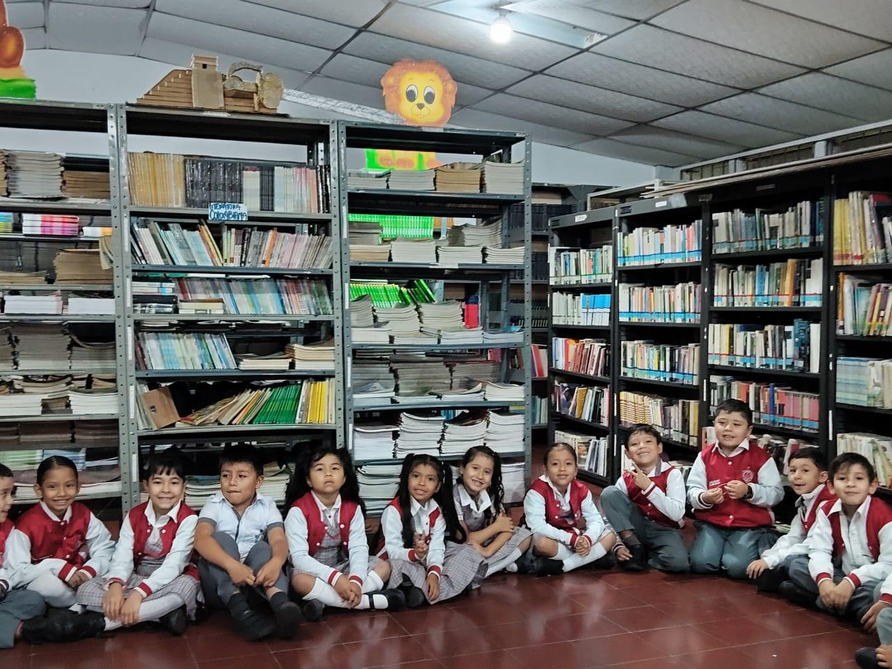
EVIDENCIAS

Slide 13
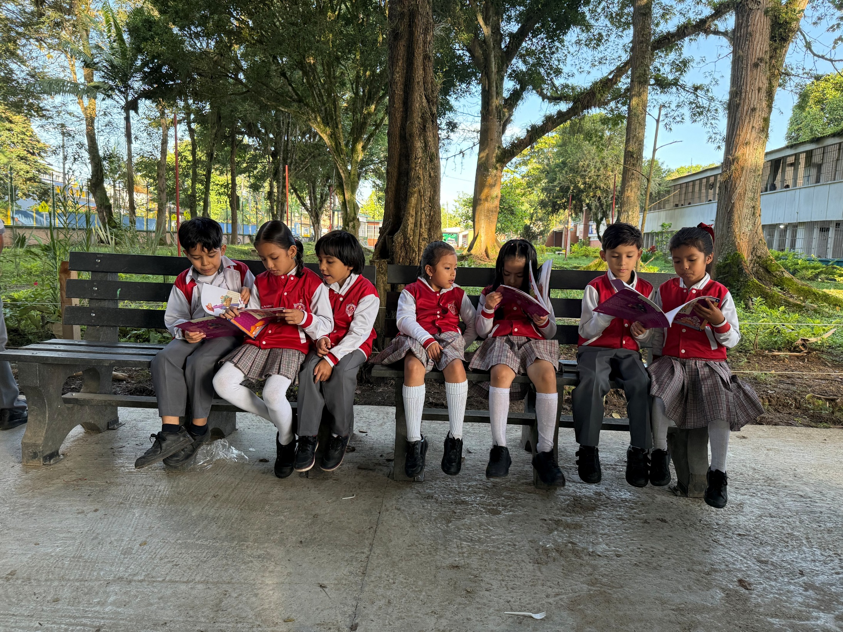
EVIDENCIAS

Slide 14
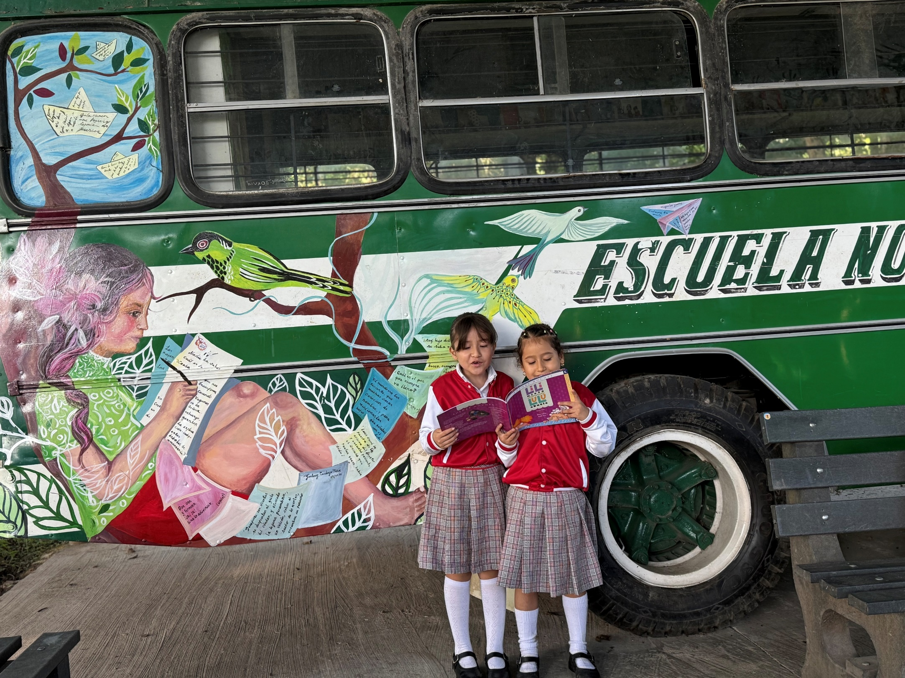
EVIDENCIAS

Slide 15
CRÉDITOS Y CONTACTO
Responsable: Nancy Pascuas
Correo: nancy.pascuas@normalpitalito.edu.co
Teléfono: (315) 612 9848

